Slide 1
Let‘s start – Vorbereitung auf den Bilingualen Zug am Beispiel Geographie
REALSCHULE BAYERN
28.01.2021 Stefanie Hartl

Slide 2
Let‘s start – Vorbereitung auf den Bilingualen Zug am Beispiel Geographie
AGENDA
AGENDA
A Vorgehensweise bei der Einführung des Bilingualen Zugs B Methodische Tipps
C Fragen, Wünsche, Anregungen

Slide 3
Let‘s start – Vorbereitung auf den Bilingualen Zug am Beispiel Geographie
A VORGEHENSWEISE
Vorgehensweise bei der Einführung des Bilingualen Zugs
Elterninformationsabend
für Erziehungsberechtigte der Schülerinnen und Schüler von Jahrgangsstufe 6
Musterpräsentation unter www.bilingual.bayern.de
evtl. Schülerinnen und Schüler aus dem Bilingualen Zug in höheren Jahrgangsstufen einladen
mögliche Vorbehalte: „Die zusätzliche Unterrichtssprache Englisch überfordert mein Kind.“ „Mein Kind lernt die deutschen Fachbegriffe nicht.“

Slide 4
Let‘s start – Vorbereitung auf den Bilingualen Zug am Beispiel Geographie
A VORGEHENSWEISE

Slide 5
Let‘s start – Vorbereitung auf den Bilingualen Zug am Beispiel Geographie
A VORGEHENSWEISE
Vorgehensweise bei der Einführung des Bilingualen Zugs
Schnupperstunden
für Schülerinnen und Schüler der Jahrgangsstufe 6
kurz vor dem Info-Abend für die Entscheidung der Wahlpflichtfächergruppe (Anfang März)
Welches Niveau? Welches Material? Wie lang?
Ideen:
Who wants to be a millionaire?
Bingo (weather words, European countries)
…

Slide 6
Let‘s start – Vorbereitung auf den Bilingualen Zug am Beispiel Geographie
A VORGEHENSWEISE
Vorgehensweise bei der Einführung des Bilingualen Zugs
Schnupperstunde: “Maps in your head”
Task: Try to copy the map of Africa, where you can see the shape of the continent and the most important bodies of water, mountain ranges, cities, …
Work in groups of four or five people.
Each group will get one blank sheet of paper.
When you hear a signal, the first person of each group goes up to the map, looks at it and tries to memorize as much information as possible. Concentrate for 15 seconds.
Then go back to your group and try to draw all the elements you can remember on your white sheet of paper. Time limit for this is 90 seconds.
After that you take turns, and the next person goes to the map.
The game is over after ten turns.
Then you should have a basic map of the Africa. Maximum brain power & good ideas!

Slide 7
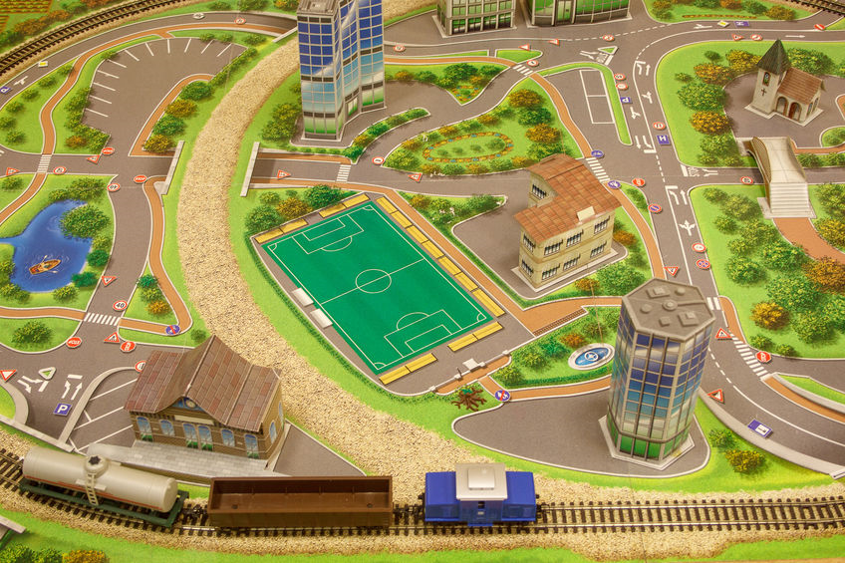
Let‘s start – Vorbereitung auf den Bilingualen Zug am Beispiel Geographie
A VORGEHENSWEISE
Vorgehensweise bei der Einführung des Bilingualen Zugs
Schnupperstunde: “I spy with my little eye…”
© Clipdealer
Let‘s play the famous children‘s game “I spy with my little eye“
Example: I spy with my little eye something on the south side of the church.
→ What is it? The person who guesses it first correctly can ask the next question.

Slide 8
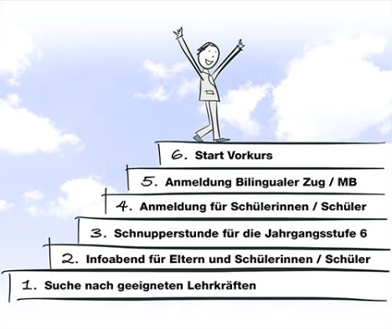
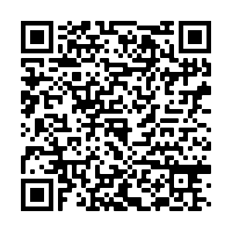
Let‘s start – Vorbereitung auf den Bilingualen Zug am Beispiel Geographie
A VORGEHENSWEISE
Vorgehensweise bei der Einführung des Bilingualen Zugs
Elterninformationsschreiben
Informationsschreiben mit Möglichkeit der verbindlichen Anmeldung
Nach endgültiger Bestandsaufnahme Informationsschreiben mit weiteren Details
Vorlagen für Elternbriefe unter:
https://www.bilingual.bayern.de/realschule/informationen/fuer-schulen/download-informationsmaterial-fuer-schulen/

Slide 9
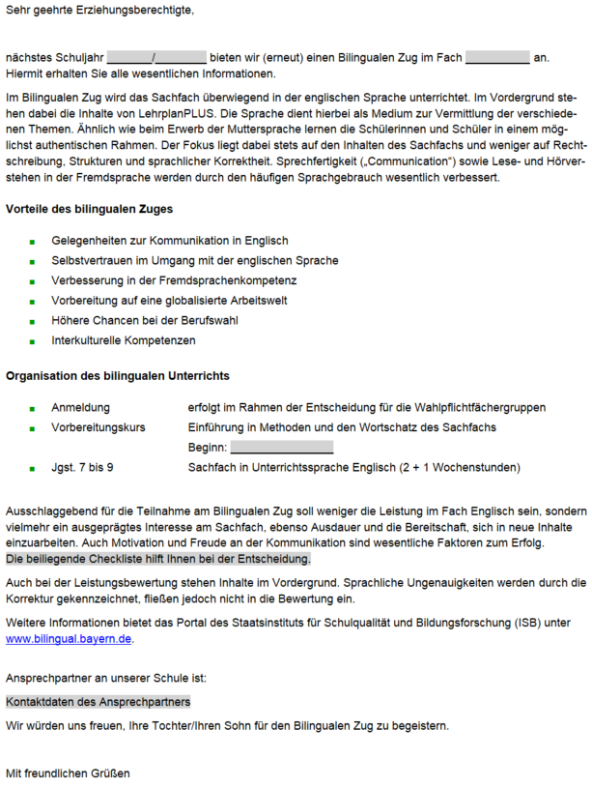
Let‘s start – Vorbereitung auf den Bilingualen Zug am Beispiel Geographie
A VORGEHENSWEISE

Slide 10
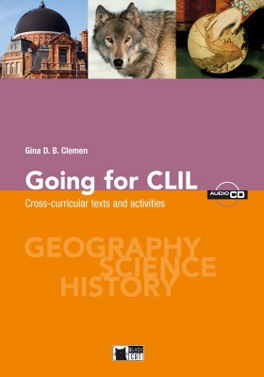
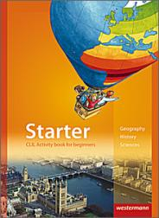
Let‘s start – Vorbereitung auf den Bilingualen Zug am Beispiel Geographie
A VORGEHENSWEISE
Vorgehensweise bei der Einführung des Bilingualen Zugs
Vorbereitungskurs
für die Schüler / Schülerinnen der Jahrgangsstufe 6
ab Ostern / 2 Wochenstunden nachmittags
Materialien:

Slide 11
Let‘s start – Vorbereitung auf den Bilingualen Zug am Beispiel Geographie
A VORGEHENSWEISE
Vorgehensweise bei der Einführung des Bilingualen Zugs
Ziele des Vorbereitungskurses
Vertiefung und Erweiterung sprachlicher Mittel (sachfachrelevanter Wortschatz und Classroom Phrases)
Einführung in fachspezifische Arbeitstechniken
Vertiefung fächerübergreifender Lern- und Arbeitstechniken (mind-mapping, note-taking, describing pictures,…)

Slide 12
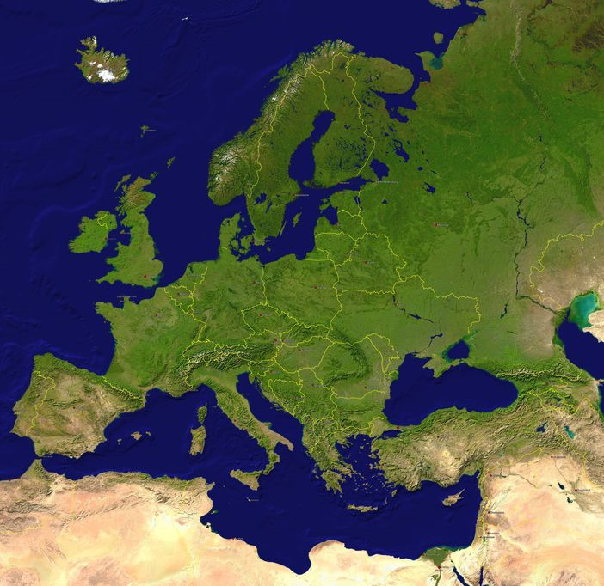
Let‘s start – Vorbereitung auf den Bilingualen Zug am Beispiel Geographie
B Methodische Tipps
Methodische Tipps
Beispiel: Grundbegriffe zur Kartenarbeit
What kind of map is it?
When do you use these maps?
What do they show us?
© Clipdealer

Slide 13
Let‘s start – Vorbereitung auf den Bilingualen Zug am Beispiel Geographie
B Methodische Tipps
Beispiel: Bildbeschreibung
© Clipdealer
This is a picture / a photo / a drawing / a cartoon / an aerial photograph
I can see …. in the foreground / in the centre / in the background / in the top left corner / in the bottom left corner / on the left / on the right
This photo shows a desert / This photo was taken ….

Slide 14
Let‘s start – Vorbereitung auf den Bilingualen Zug am Beispiel Geographie
B Methodische Tipps
Beispiel: A wish tree
Grafik: ISB
In Japan it is a tradition to write a wish on a leaf and to tie it to a tree. Think about some wishes and add them to the wish tree. Share your wishes with a partner.

Slide 15
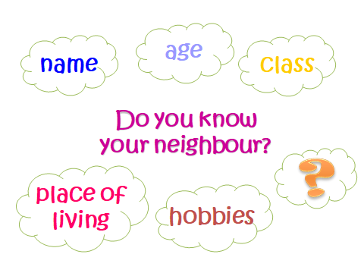
Let‘s start – Vorbereitung auf den Bilingualen Zug am Beispiel Geographie
B Methodische Tipps
Beispiel: Presenting each other in groups
Finding out about…
Ask questions to find out about the pupils in your group and fill in the missing information.
Name | boy □ girl □ | boy □ girl □ | boy □ girl □ | boy □ girl □ | boy □ girl □
Age
Class
Place of Living
Hobbies
Pets

Slide 16
Let‘s start – Vorbereitung auf den Bilingualen Zug am Beispiel Geographie
B Methodische Tipps
Beispiel: That‘s me
That‘s me:
_____________________________________________________________________________________________________________________________________________________________________________________________________________________________________________________________________________________________________________________________________________

Slide 17
Let‘s start – Vorbereitung auf den Bilingualen Zug am Beispiel Geographie
B Methodische Tipps
Erfolgreich unterrichten im Bilingualen Zug:
Wechsel der Sozial- und Unterrichtsformen (Einzel-, Partner-, Gruppenarbeit, Training, Projekt)
Methodenvielfalt (Lernen durch Lehren, Lernzirkel, etc., Kompetenzorientierung nach LehrplanPLUS)
Anwenden verschiedener Unterrichtstechniken (Mind-Mapping, Clustering, Brainstorming, Discussing etc.)
Verknüpfung von Sachfach und fremdsprachlichen Elementen (inhaltlich, methodisch, medial)
Arbeit mit authentischen Materialien aus dem Zielsprachenland
Einblick in andere Kulturen, Multiperspektivität
Unterstützung der Schülerinnen und Schüler in Hinblick auf den fremdsprachlichen Anspruch im Sachfach
Motivierung zur Überwindung sprachlicher Hemmschwellen, Förderung des Lernfortschritts etc.

Slide 18
Let‘s start – Vorbereitung auf den Bilingualen Zug am Beispiel Geographie
C Fragen, Wünsche, Anregungen
Fragen, Wünsche, Anregungen?

Slide 19
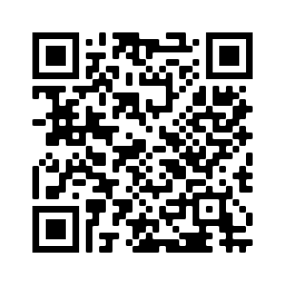
Let‘s start – Vorbereitung auf den Bilingualen Zug am Beispiel Geographie
C
Vielen Dank für Ihre Aufmerksamkeit!
StRin Stefanie Hartl
Arbeitskreis Bilingual am ISB hartl@konradin-realschule.de

